Slide 1
需求性分析
项目名称：停指（安卓手机app）

Slide 2
目录
1 -------------------------------------功能性需求
2-------------------------------------非功能性需求
3 -------------------------------------数据字典、ER图等
4-------------------------------------界面原型
5-------------------------------------用户类别及代表
6-------------------------------------绩效评价

Slide 3

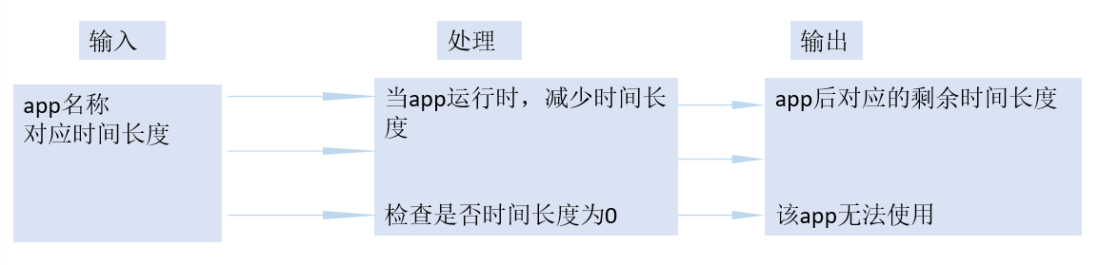
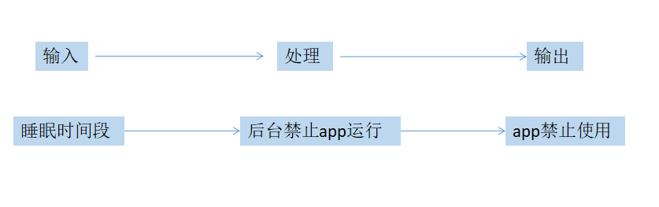
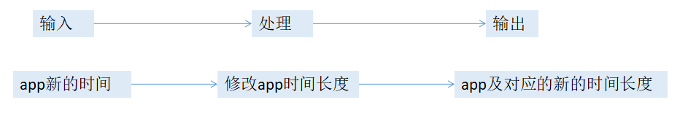
1
功能性需求

Slide 4

2
非功能性需求
性能：单体用户，考虑响应时间
安全要求：不能对用户的手机产生其他影响（比如卡顿）
可维护性：发生异常自动重启并收集数据

Slide 5
3
ER图及数据字典等

Slide 6

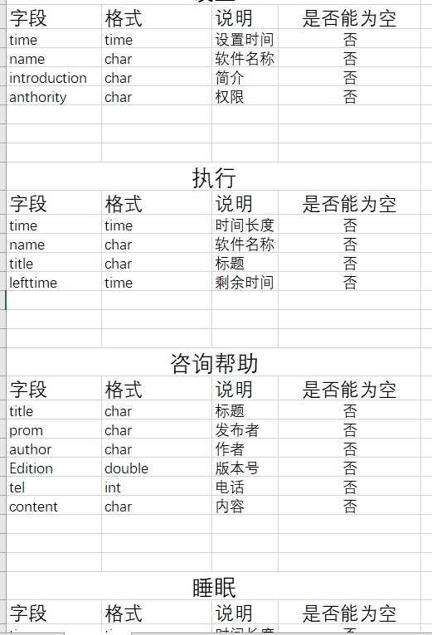
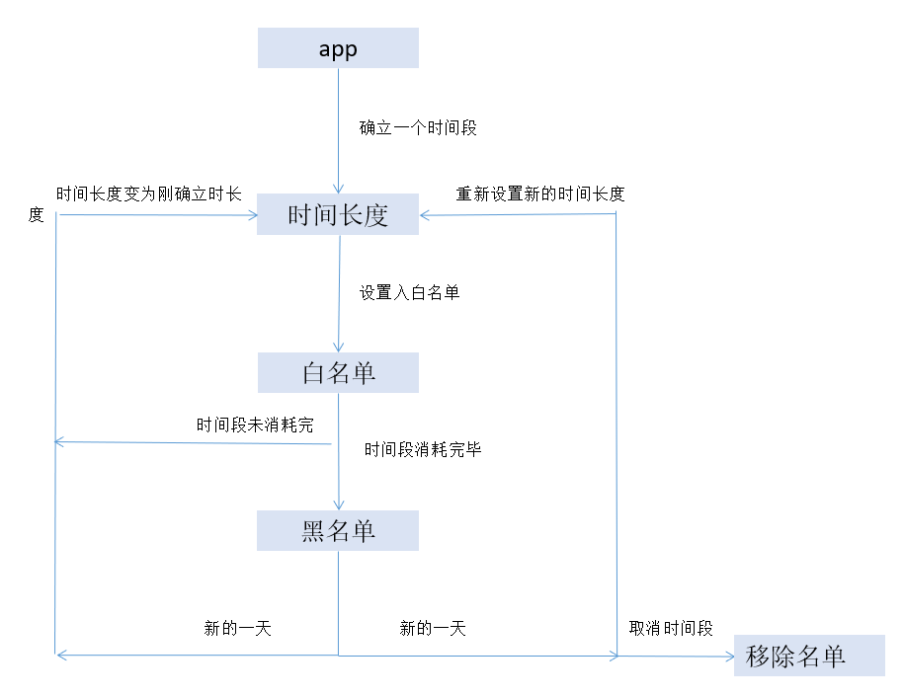
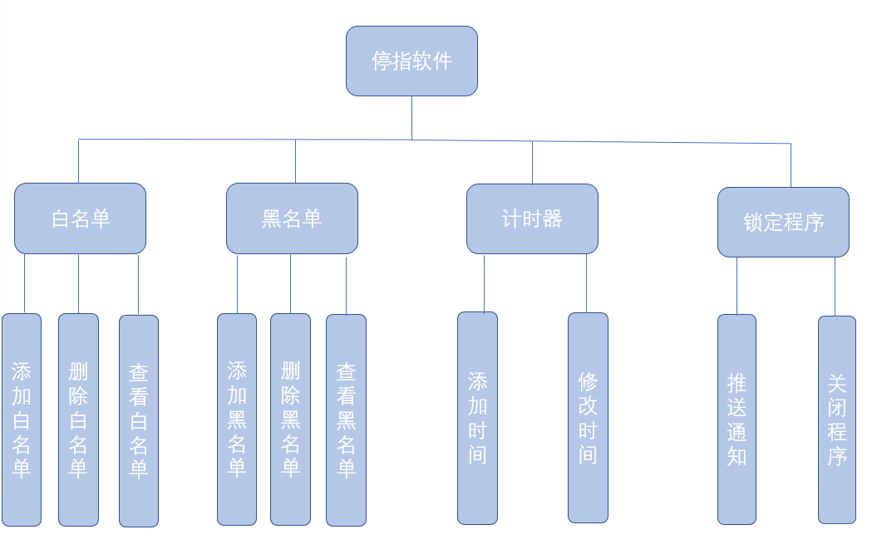
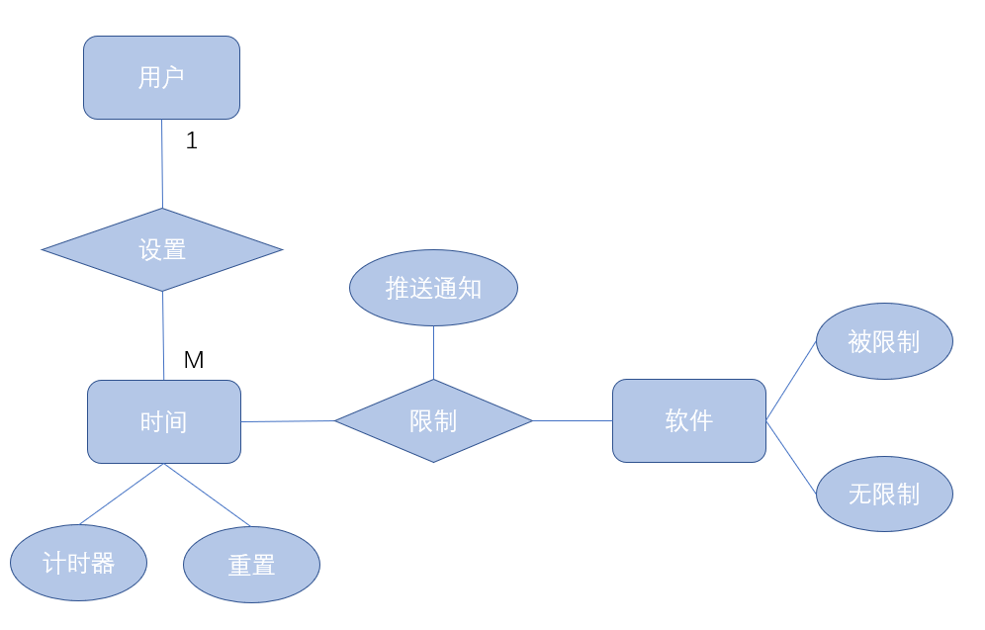
ER图
状态转换图
数据字典
层次方框图

Slide 7
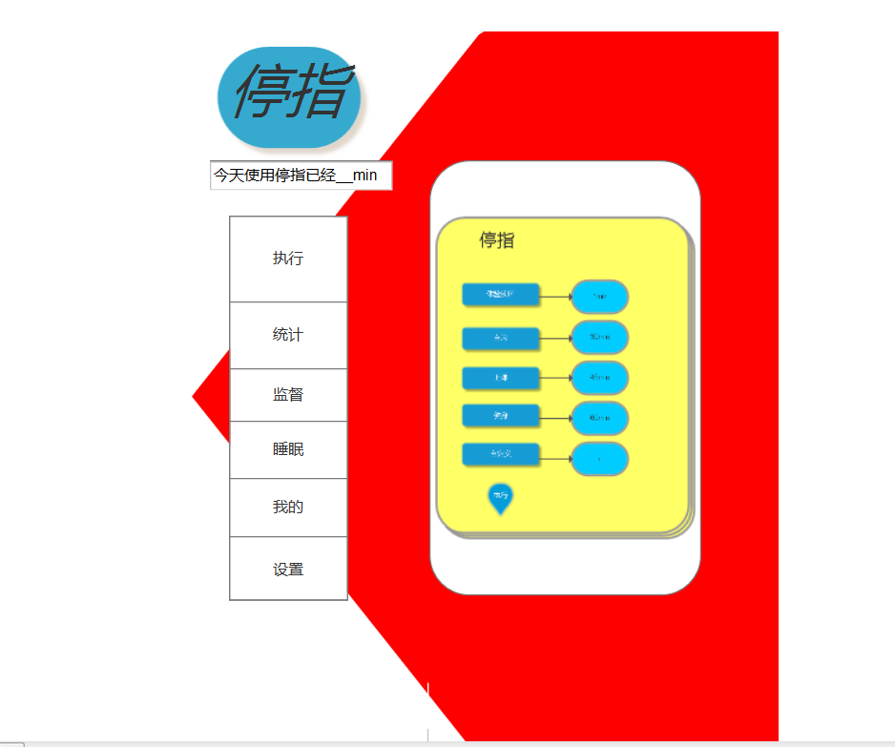
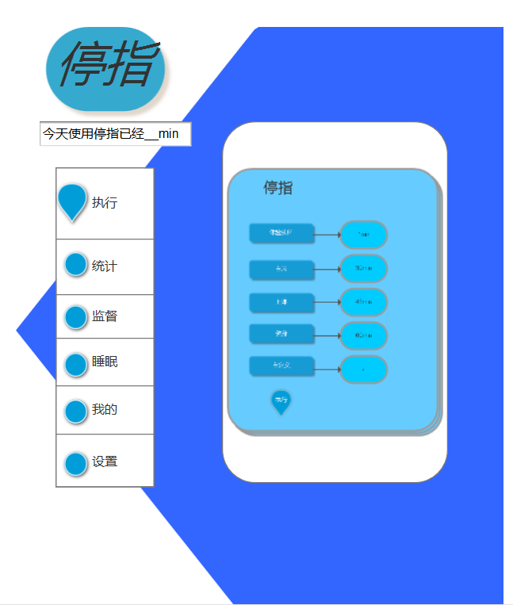
LOGO
界面原型
左侧字体单调，
配色奇怪

Slide 8
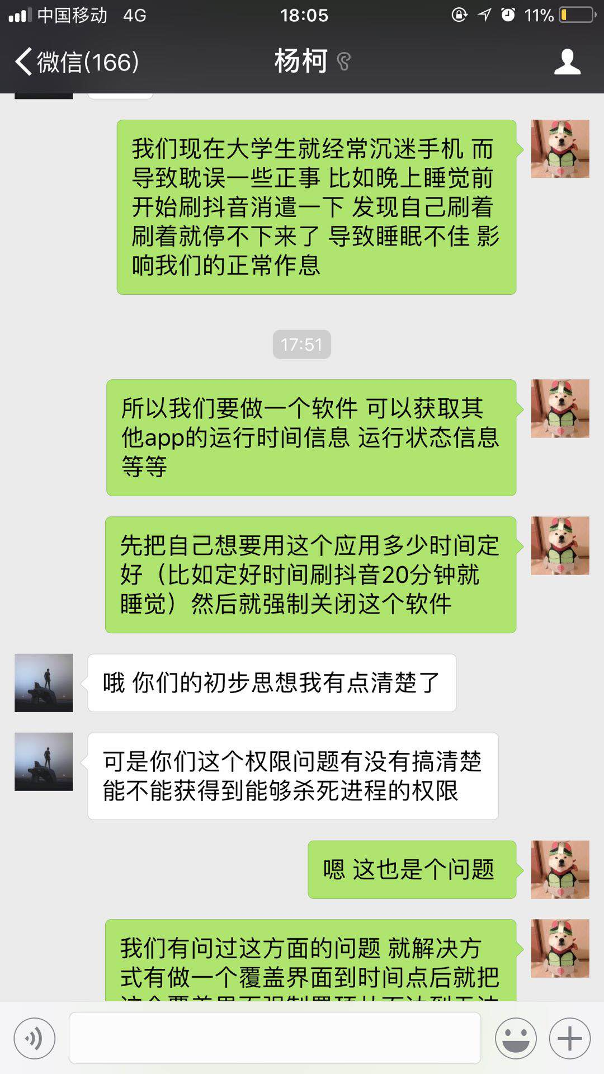
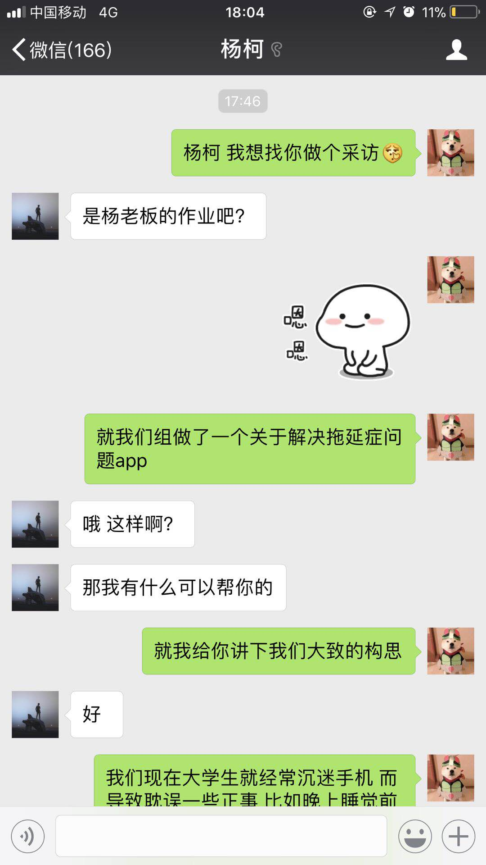
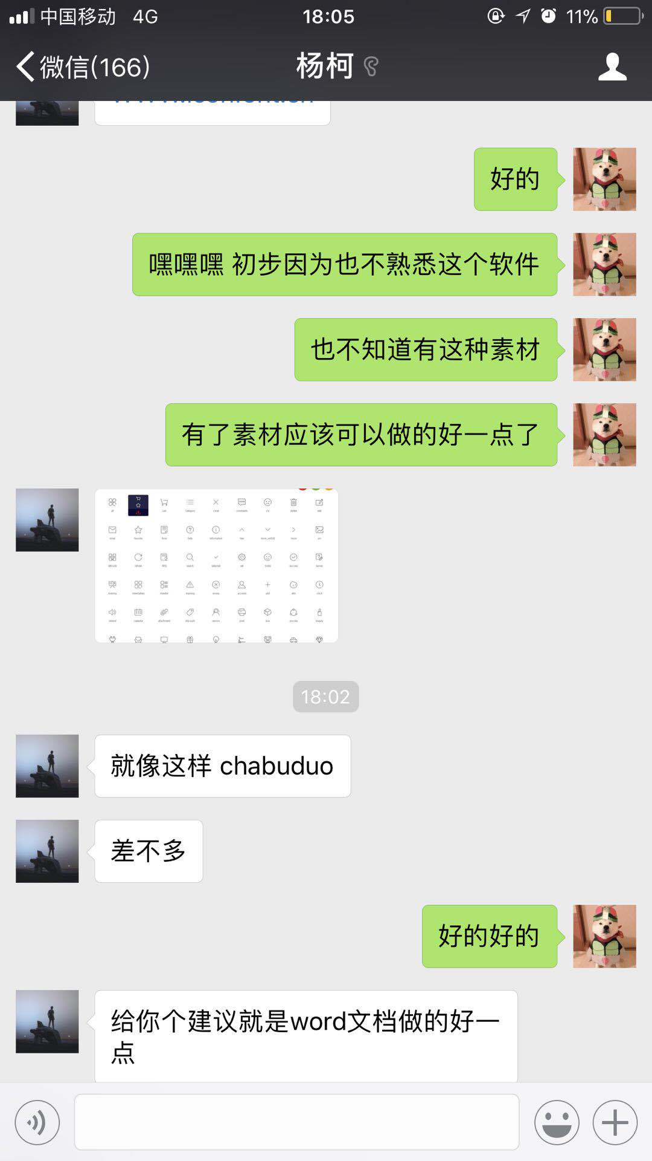
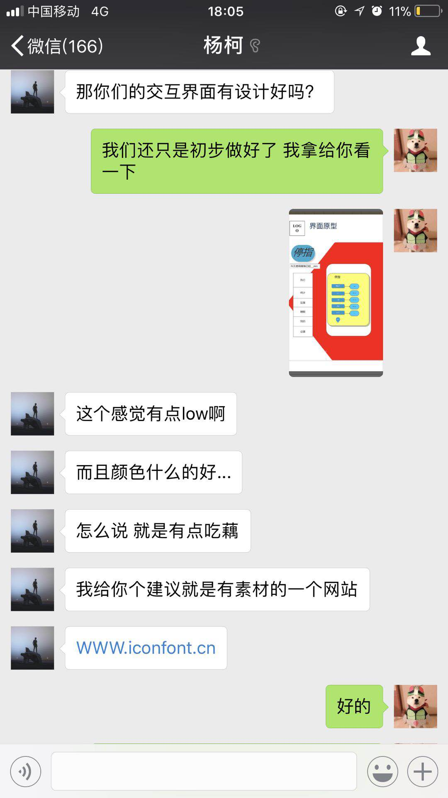
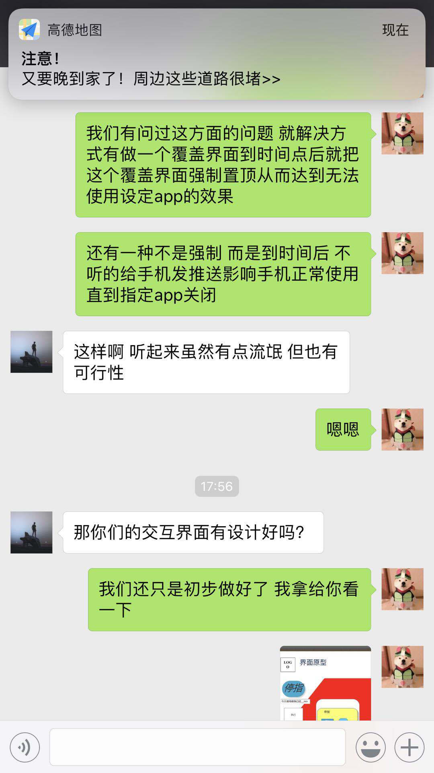
LOGO
用户类别及代表
姓名 | 用户简介 | 联系方式 | 用户建议 | 评价
俞轶风 | 软件工程专业在读学生 | 13588743323 | 软件功能不能太过分引起用户卸载情绪 | 用户群体可能范围不广
杨桢钦 | 计算机与计算科学专业在读学生 | 13362160906 | 功能太单一，希望拓展一些学习功能 | 对该app挺有兴趣，如果上市会下载试用
杨柯 | 计算机与计算科学专业2015级 | 18358517939 | 推荐了界面素材网站，对界面认为太丑。 | 希望多注重细节
TITLE
TITLE
TITLE

Slide 9

任务分工
工作内容 | 负责人 | 参加人员
界面原型设计 | 吕煜杰 | G14全员
需求分析报告（报告） | 严翔宇 | G14全员
需求分析ppt | 杨溢 | G14全员
数据字典 | 杨溢 | 杨溢
ER图 | 杨溢 | 杨溢
IPO图 | 严翔宇 | 严翔宇
层次方框图 | 杨溢 | 杨溢
状态转换图 | 严翔宇 | 严翔宇
甘特图修改 | 吕煜杰 | 吕煜杰
访谈 | 严翔宇 | G14全员
Notes:
OBS

Slide 10
绩效评价
组员 | 评价 | 具体表现 | 任务反工总次数
杨溢 | 89 | SRSppt与word的最后把关，数据字典等较好完成。不足处在于任务分布不清晰，组员有疑问。 | 7
严翔宇 | 87 | 对采访工作很负责。但在记录方面略有不足。状态转换图等较好完成。 | 9
吕煜杰 | 88 | 学会运用Axsure RP，设计方面有很多思路，甘特图等修改较好完成。不足在于拖延会议 | 8

Slide 11
参考文献：
https://wenku.baidu.com/view/76581ec9581b6bd97e19ea76.html 2018年 4月21日
https://jingyan.baidu.com/article/6b182309a4f3b0ba59e15958.html 2018年 4月21日
软件工程导论，第6版，张海藩，牟永敏（编著），清华大学出版社，2013

Slide 12
谢谢！
G14组
组长：杨溢
小组成员：严翔宇 吕煜杰

